Slide 1
Present Perfect Tense
(настоящее совершённое время)
Презентация к уроку английского языка в 5 классе (автор УМК В.П. Кузовлев)
Unit 3 Lesson 3 “How long have you played violin”
Выполнила Сушкина Е.П. учитель английского языка МБОУ Мигулинской СОШ Ростовской области

Slide 2
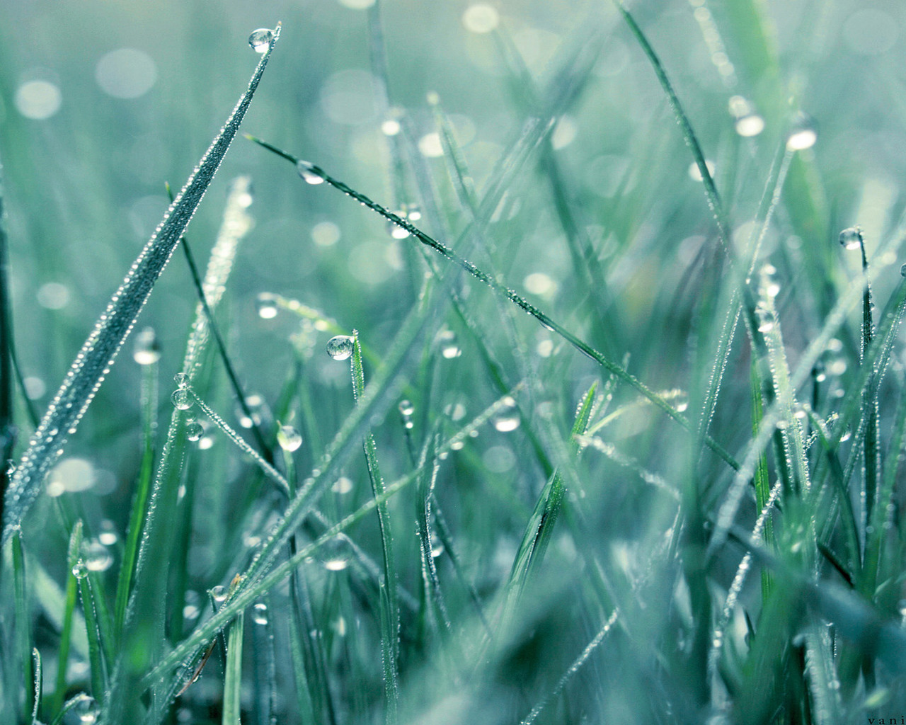
Употребляется, когда :
Мы говорим о действии, которое завершилось, и нам важно действие и его результат в настоящем, а не время, когда оно произошло:
We have raked the leaves in the park.
Мы говорим о действии, которое завершилось, но период времени, когда оно произошло, ещё не истёк (today, this morning/week, so far и т.д.)
She has helped her granny this week.
- Мы говорим о действии, которое началось в прошлом и продолжается до настоящего момента:
с какого момента – предлог since (с) или союз since ( тех пор, как);
как долго продолжается действие – предлог for (в течение)
I have studied English since I was 7.
Alex has played football for 5 years

Slide 3
Past Participle (V3)
правильных глаголов - ed
explain –
clean –
taste –
work –
want –
receive –
prepare –
move –
неправильных глаголов – 3 форма в таблице
be -
become -
buy -
do -
give -
ride -
sew -
sing -
sweep -
take -
explained
been
cleaned
become
tasted
bought
worked
done
wanted
given
received
ridden
prepared
sewn
moved
sung
swept
taken

Slide 4
AB Ex. 2. 1) p. 36
since ten o’clock
for six month
since Friday
for two hours
for two years
for many years
since I was eight
since April
AB Ex. 2. 2) p. 36
Ben and Jim have been friends since 2008.
Net and Sandra have skated for a month.
Jack has read a new book since Saturday.
Paul has ridden a horse since he was four.
Molly has played football since 5 o’clock.

Slide 5
Home task:
AB ex. 3 p. 36
Grammar p. 44

Slide 6

Good luck, children !

